Slide 1
HRA Modeling
2023년 2월
로버트

Slide 2
목 차
배경
Outcome 정의
코호트 및 연구 구성
Input feature 설명
결과 1. 건강나이 계산
결과 2. cox 비례위험 모형
결과 3. xgboost classification
참고문헌

Slide 3
배 경
목적
주성분분석을 이용한 건강나이 계산 &건강나이 기반 질환발생 예측.
XGBoost 모델로 질환발생 예측에 기여하는 건보공단 데이터 확인
입력변수
09-12년도 건강검진 기록이 있는 30세 이상 90세 미만 건보공단 코호트
결과
건강나이 계산식& BA Hazard Ratio
CA 포함해 Xgboost 분류 하였을 때 Feature Importance, 성능평가지표*
*AUROC, Accuracy, F1-score

Slide 4
Outcome 정의
사망
건강검진연도 이후 사망(KCD코드 S,T제외)
당뇨
건강검진연도 이후 진단(R81, E10-E14) 혹은 고혈당(FBS>126)
심혈관질환
건강검진연도 이후 진단(I20-I25)

Slide 5
Outcome 정의
뇌혈관질환
건강검진연도 이후 진단(I60-I69)
암
건강검진연도 이후 진단(C)
고혈압
건강검진연도 이후 진단(I10-I15) 혹은 고혈압(>140/90)
다른 문헌 및 메디컬팀 자문을 바탕으로 선정
https://docs.google.com/spreadsheets/d/1XokWJqQBtTduQCPXAM1q2RYAg7qiX6XFk4aI973eVbI/edit?usp=sharing

Slide 6
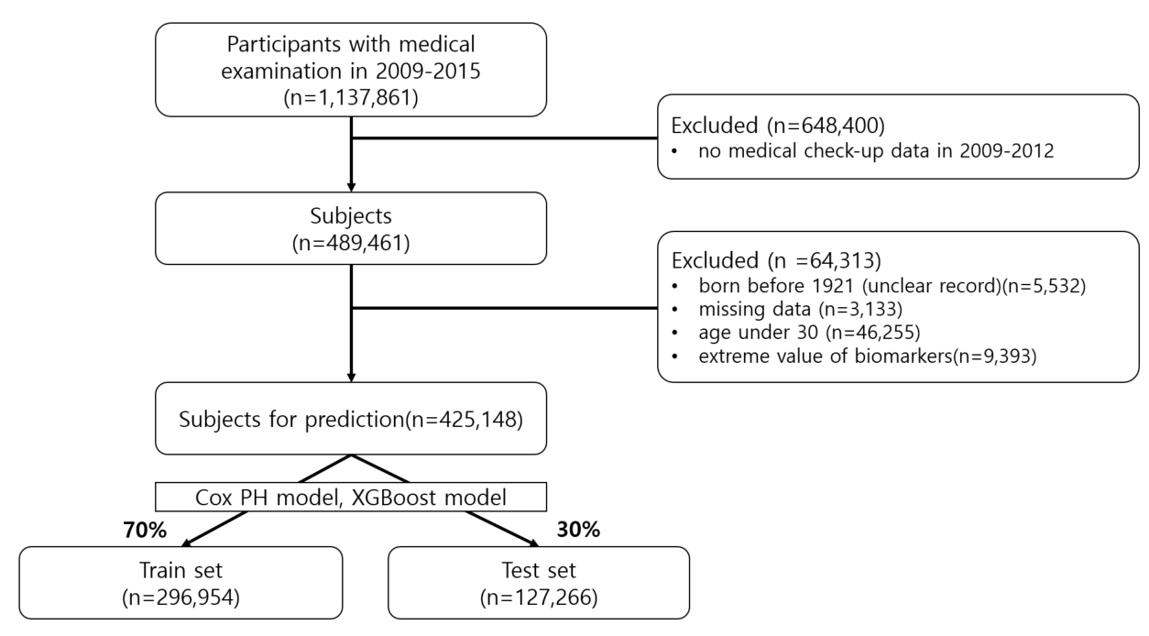
코호트 구성

Slide 7
Healthy data 기준을 만족하는 코호트 -> BA 개발에 사용
healthy data 기준
parameters | range | parameters | range | parameters | range
AGE | 30~89 | BMI | 15~30 | WSTC (cm) | 60~105
SBP (mmHg) | 80~160 | DBP (mmHg) | 50~100 | FBS (mg/dl) | 50~140
TCHOL(mg/dl) | 50~260 | TG (mg/dl) | 50~400 | HDL (mg/dl) | 20~90
LDL(mg/dl) | 0~190 | HGB (g/dl) | 10~18 | CRTN (mg/dl) | 0.4~2.0
SGOT (IU/L) | 0~60 | SGPT(IU/L) | 0~80 | GGT IU/L) | 0~150

Slide 8
코호트 구성
Extreme value 제외한 코호트로 xgboost, cox 분석 시행
검진결과가 아래 범위 밖인 경우 이상치로 분류하여, 제외하였음
변수 | 범위 | 변수 | 범위 | 변수 | 범위
age | 0~89 | BMI | 10~40 | wstc(허리) | 60~150
sys_BP | 50~300 | dia_BP | 40~200 | FBS | 50~400
tot_CHOL | 50~500 | TG | 30~500 | HDL | 20~250
LDL | 0~250 | Hgb | 8~20 | CRTN | 0.3~2.5
SGOT | 0~200 | SGPT | 0~200 | GGT | 0~250
urn_PROT | 0~4 | eGFR | 0~250
SMK | 0~100 | DRK | 0~10 | MET | 0~2500
1분위수, 99분위수 기준으로 임의로 설정
NHIS_입력변수 문서 , 메디컬팀 자문을 참고하여 범위를 지정하였음
https://docs.google.com/document/d/1G4U6hkUBnNUIQdNXx0bunMLUx6o2AShbzvw2jp1qKwI/edit?usp=sharing

Slide 9
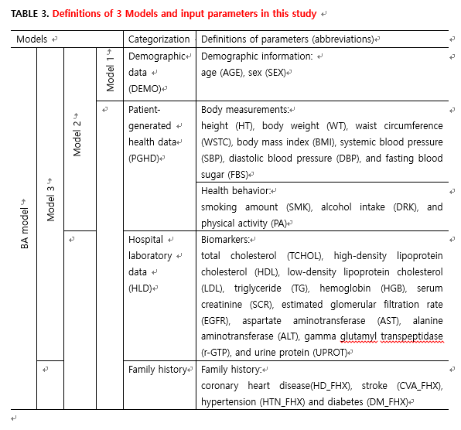
Input Feature
AGE, SEX, tot_CHOL, LDL, HDL, TG, FBS, HGB, SGOT, SGPT, GGT, BMI, WSTC, sys_BP, dia_BP, EGFR, SMK, DRK, MET+CVA_FHX, HD_FHX, DM_FHX, HT_FHX (Family history of stroke, heart disease, DM, HTN)
입력변수 설정은 분당 구글 문서 를 참고하였음.
https://docs.google.com/presentation/d/1BLy7oIFZSB1Shv5CAZEAQrZeeQtlzpybjGYkQN90lpI/edit?usp=sharing
https://docs.google.com/presentation/d/17k5OGUi9o6nXObl398CrR8O5IU0edsEzm9y-iGwMKco/edit?usp=sharing

Slide 10
Input Feature
1. SMK
=흡연량 PY(pack year, 하루 흡연 갑 수 * 총 흡연 년수)
2. DRK
=음주량 BW(bottle week, 1주일 중 음주횟수 * 1회당 음주 병수)
*흡연 음주의 경우 과거 흡연자, 과거 음주자의 경우에도 동일한 계산을 적용하였음
3. PA
=(1)*2.9*30+(2)*4*3+(3)*7*20
*(1)=일주일 30분이상 저강도 운동 일 수
(2)=일주일 30분이상 중강도 운동 일 수
(3)=일주일 20분이상 고강도 운동 일 수

Slide 11

<건강나이 계산 과정 : HRA_model.R>
Setting :
Path setting
folder_path : 현재 작업공간
working
pcadata
csv로 변환한 NHIS-NSC 파일 저장되어있는 폴더
* 출생 및 사망, 자격 및 보험료, 진료, 건강검진 테이블 등
result_pca_r
DB_parser 결과 저장될 폴더
* 전처리된 data, PCA factor loading, coefficients 등
input
건강나이 계산하고 싶은 사람의 input data
output
계산된 건강나이

Slide 12
선택된 변수
남성
sex age bmi wstc sbp fbs tchol hdl hgb sgpt egfr family, pa smk drk
여성
sex age bmi wstc sbp fbs tchol tg hdl sgpt egfr family, pa smk drk

Slide 13
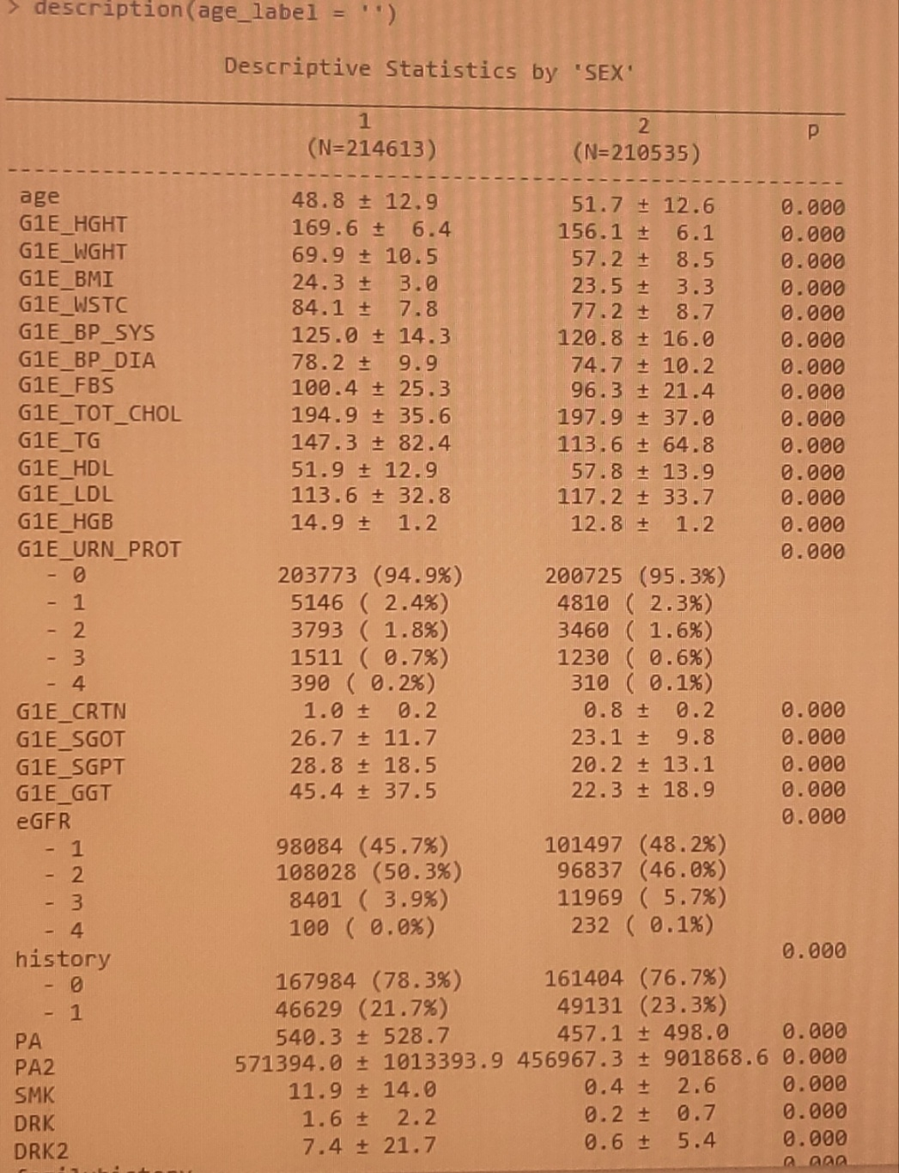
Descriptive analysis
Description(age_label=‘’) 실행
-> 터미널에 mytable 출력됨

Slide 14
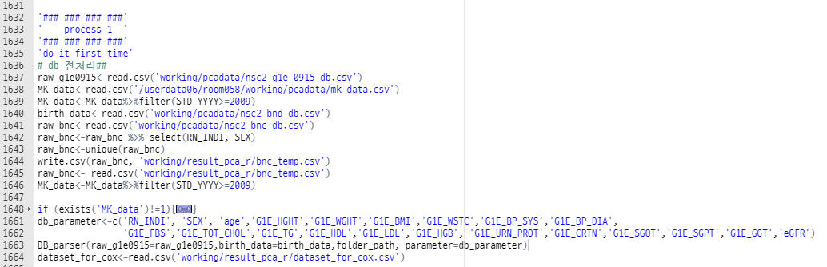
<건강나이 계산 과정>
Process 1-1 :
아래 내용 실행 -> working/result_pca_r/ 폴더 : dataset_0912_연령.csv(검진)
bnc_temp.csv (출생사망 등)
MK_data.csv (진료 자료)

Slide 15
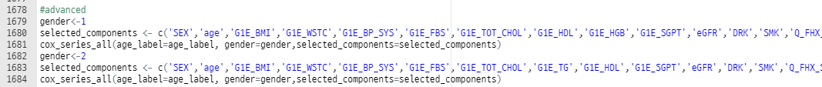
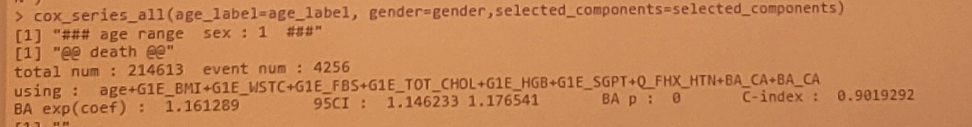
<건강나이 계산 과정>
Process 1-2 :
아래 내용 실행 -> working/result_pca_r/ 폴더 : data_with_BA 등 PCA결과 저장
corrected_biological_age_coef.csv
터미널에 cox 결과 출력됨
Selected_components에 건강나이 모델에 사용할 변수 넣어주고 cox_series_all 시행

Slide 16
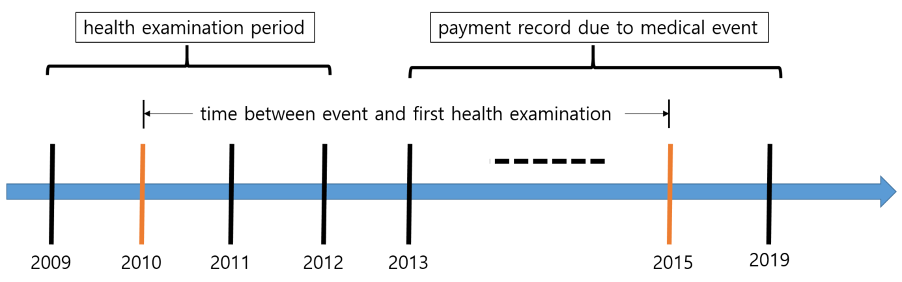
결과 2. cox 비례 위험 모형

Slide 17
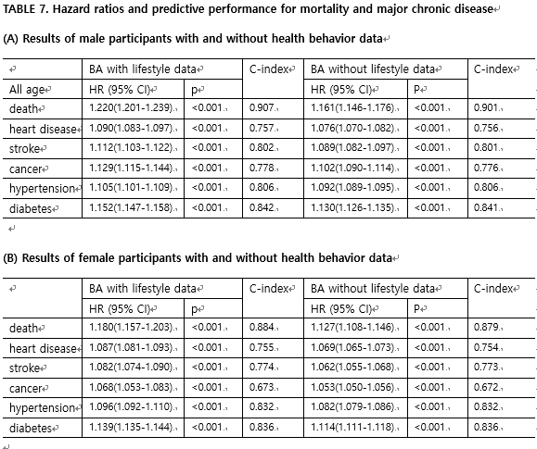
논문의 결과

Slide 18
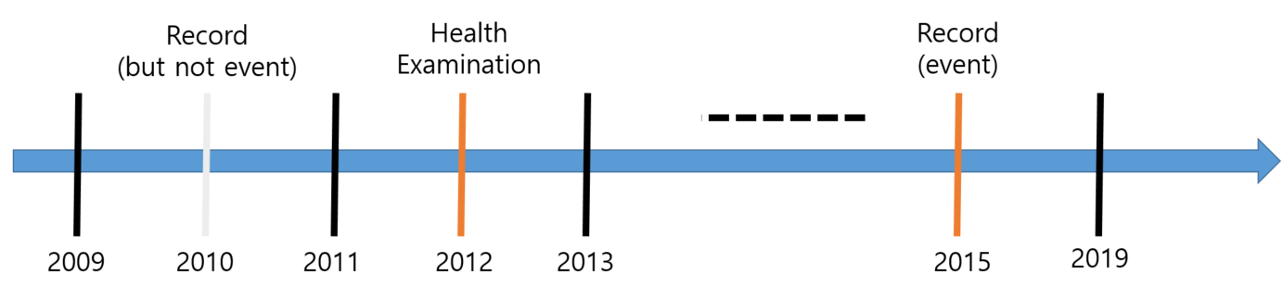
결과 3. xgboost classification

Slide 19
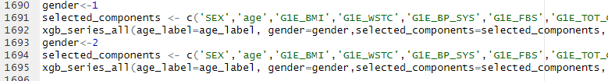
Process 2-1 :
아래 내용 실행 -> 터미널에 xgboost 결과 출력됨
* feature importance, accuracy, precision, recall, f1-score, auc를 95%ci로 출력해줌
Confusion matrix 출력됨. n번 반복시행할 수 있음
Selected_components에 예측모델에 사용할 변수 넣어주고 xgb_series_all 시행

Slide 20
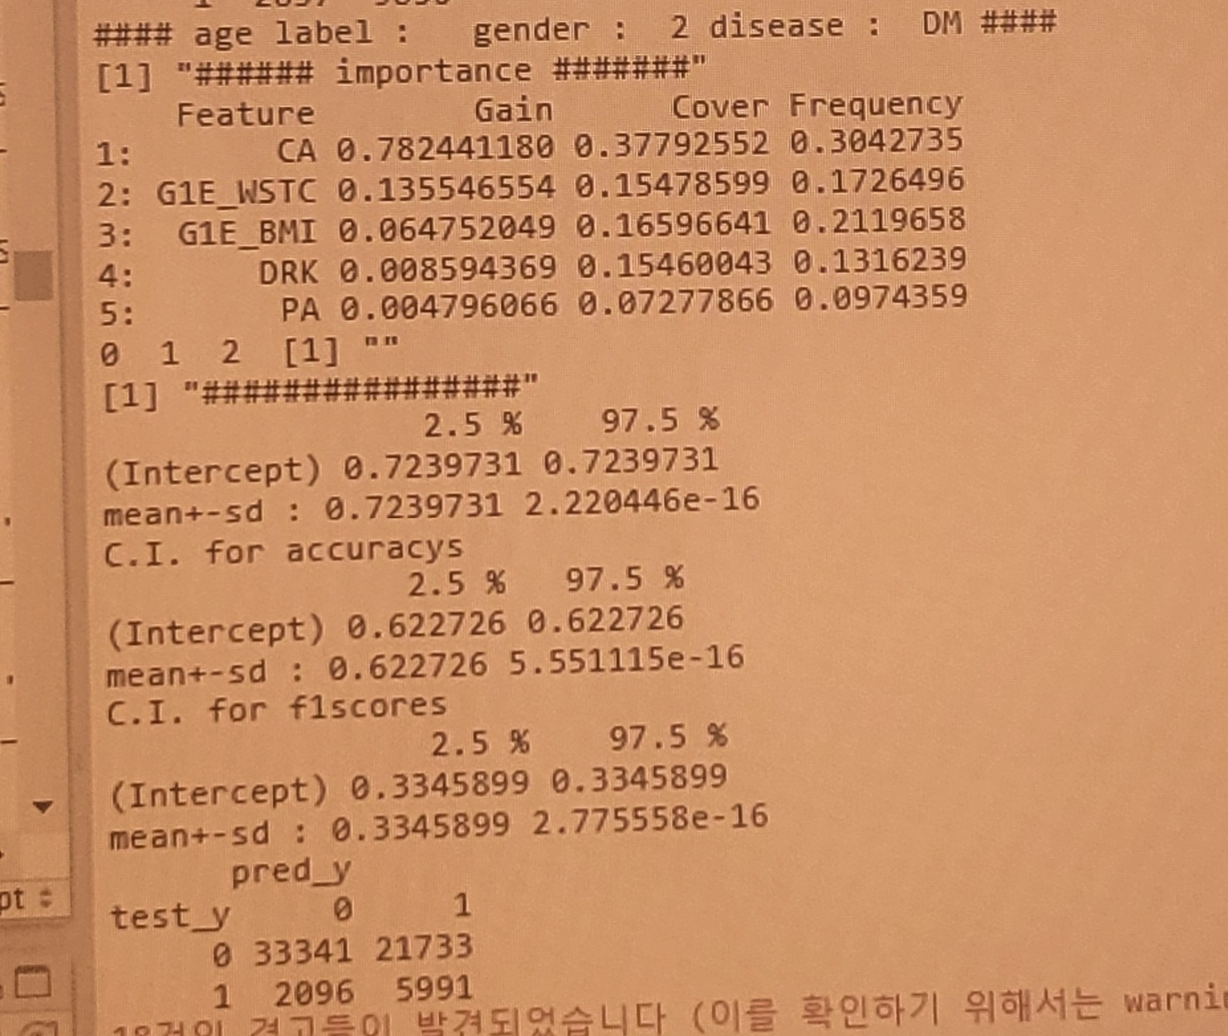
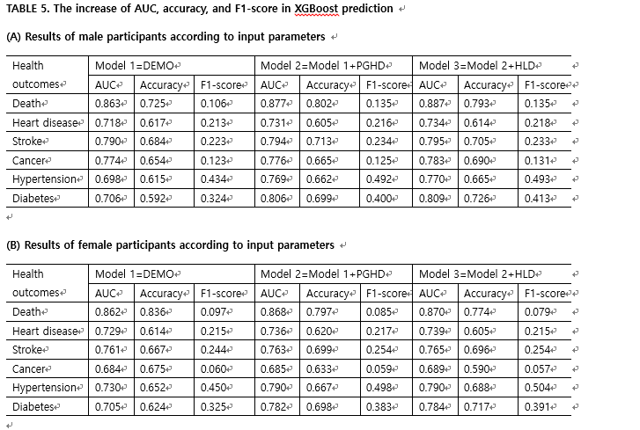
논문의 결과

Slide 21
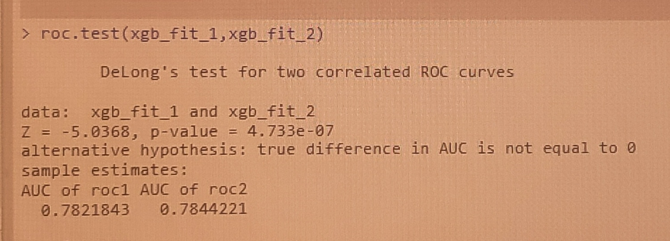
Process 2-2 :
아래 내용 실행 -> 터미널에 xgboost 결과 출력됨
Selected_components<-c(~)
Xgb_fit_1<- death_xgb_comparison(~)
Selected_components<-c(~)
Xgb_fit_2<- death_xgb_comparison(~)
Roc.test(xgb_fit_1, xgb_fit_2)

Slide 22
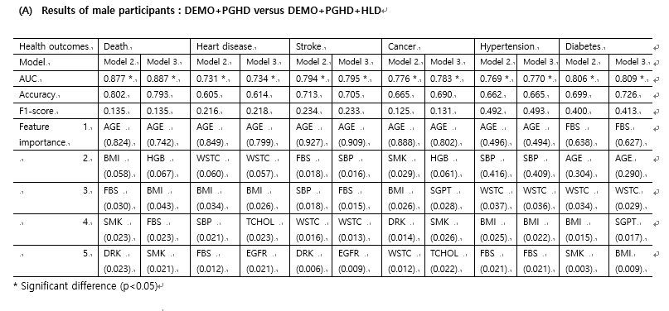
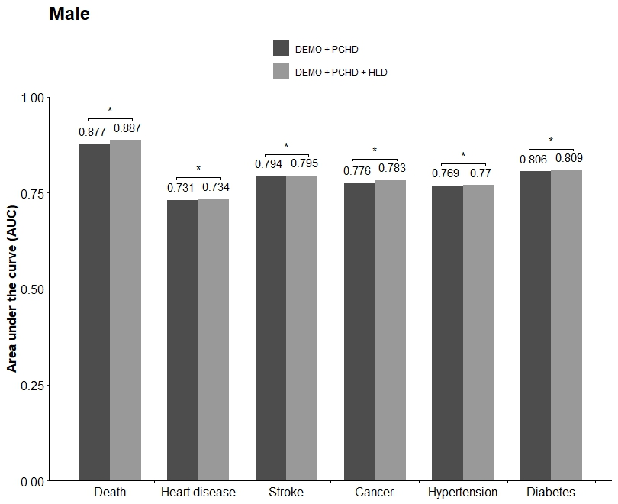
논문의 결과

Slide 23
참고문헌
James W. Clark , The Aging Dimension : A factorial Analysis of Individual Differences with age
on psychological and physiological measurements, Journal of Gerontology , p183, 1960
Dubina et al., Biological Age and Its Estimation. II. Assessment of Biological Age of Albino rats
by Multiple Regression Analysis, Experimental Gerontology, Vol 18, pp 5-18, 1983
Dubina et al., Biological Age and Its Estimation. III. Introduction of a Correction to
the Multiple Regression Model of Biological Age and Assessment of Biological Age
in cross sectional and longitudinal studies, Experimental Gerontology, Vol 19, pp 133-143, 1984
E. Nakamura et al., Assessment of Biological Age by Principal Component Analysis,
Mechanisms of Ageing and Development, 46, 1-18, 1984
R. Hochschild, Improving the Precision of Biological Age Determinations, part 1: A new
Approach to calculating Biological Age, Experimental Gerontology, Vol 24, pp 289-300, 1989

Slide 24
참고문헌
Petr Klemera, A new Approach to the concept and Computation of Biological Age,
Mechanisms of Ageing and Development, 127, pp 240-248, 2006
Morgan E. Levine, Modeling the Rate of Senescence: Can Estimated Biological Age Predict Mortality
More Accurately than Chronological Age?, Journals of Gerontology, 68(6), pp 667-674, 2012
조경희 외, 개인별 맞춤형 통합건강관리 프로그램 연구 및 개발, 국민건강보험 일산병원 연구소,
연구보고서 2016-20-019, 2016
유진호, 주식회사 바이오에이지(2016) 특허출원 제10-1603308, 서울:특허청(KR)
Linpei Jia et al., Construction Formula of Biological Age Using the Principal Component
Analysis, Hindawi publishing Corporation BioMed Research International, p8, Volume 2016
조비룡 외, 국가건강검진 건강위험평가(HRA) 개선, 정책연구용역사업 최종결과보고서,
서울대학교 산학협력단, 질병관리본부 11-1352159-000734-01, 2017

Slide 25
참고문헌
Kang YG et al., Models for Estimating the Metabolic Syndrome Biological Age
as the New Index for Evaluation and Management of Metabolic Syndrome,
Clinical Interventions in Aging, 2017:12, pp. 253-261, 2017
Jinho Yoo, Biological age as a useful Index to Predict seventeen year Survival and Mortality
in Koreans, BMC Geriatrics, 17:7, 2017
Linpei Jia et al., Common methods of Biological Age Estimation, Clinical Interventions
in Ageing, 2017 : 12 pp. 759-772, 2017
Kang YG et al., Biological Age as a Health Index for Mortality and Major Age-related Disease
incidence in Koreans : National Health Insurance Service – Health Screening 11-year follow-up
study, Clinical Interventions in Aging, 2018:13, pp. 429-436, 2018

Slide 26
참고문헌
Yeonkook J. Kim et al., Improving Prediction of High-Cost Health Care Users with Medical
Check-Up data, Big Data, Volume 7, No. 3, 2019
권혁성 외, 건강수준 평점화 모형을 적용한 건강등급 산정 방법에 관한 연구, 한국보험학회
보험학회지, 123권 20-07호, pp 85-131, 2020
이형주, 주식회사 그레이드헬스체인 (2020) 특허출원 제10-2152827, 서울:특허청(KR)
Morgenstern JD. et al., Predicting Population health with Machine Learning : a scoping
review, BMJ Open, 2020;10, 2020
Seokyung An, Individualized Biological Age as a Predictor of Disease, Korean Genome and
Epidemiology Study (KoGES) Cohort, Journal of Personalized Medicine, 12, 505, 2022

Slide 27
E. O. D.

